Slide 1
Progressive Photon Mapping Hachisuka et al., 2008, SIGGRAPH Asia.

Slide 2
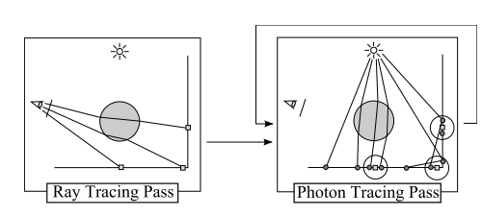
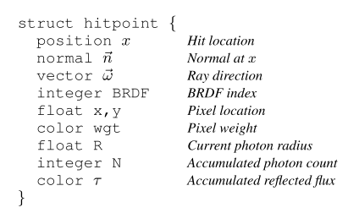
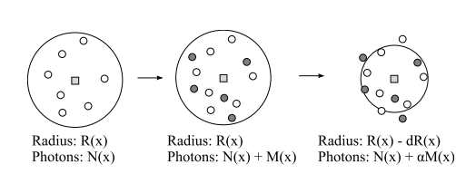
Robust Adaptive Photon Tracing using Photon Path Visibility

Slide 3
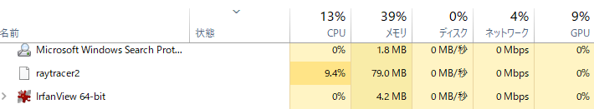

Robust Adaptive Photon Tracing using Photon Path Visibility
640x480px
1spp(Diffuseにあたるまで5バウンスは最低保証)
1000万フォトン
Progressive Photon Mapping
Raw Photon Mapping
メモ 最終最大半径4.67024

Slide 4
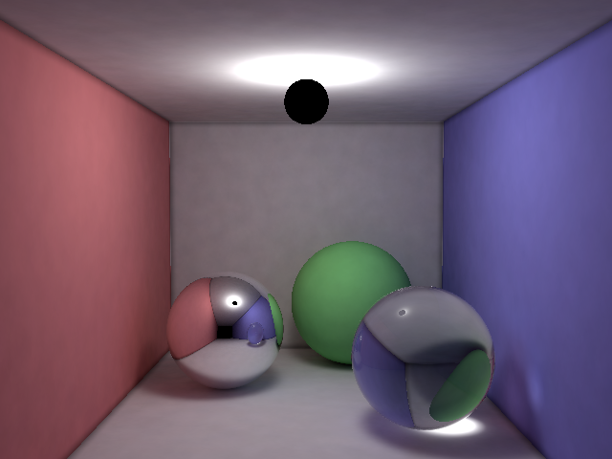
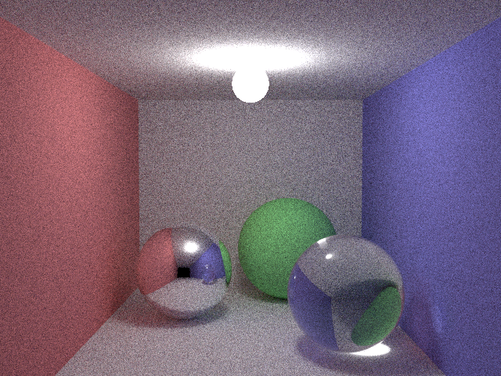
Robust Adaptive Photon Tracing using Photon Path Visibility
PPM 1000万フォトン
GT1024spp
光源が黒いのは仕様

Slide 5
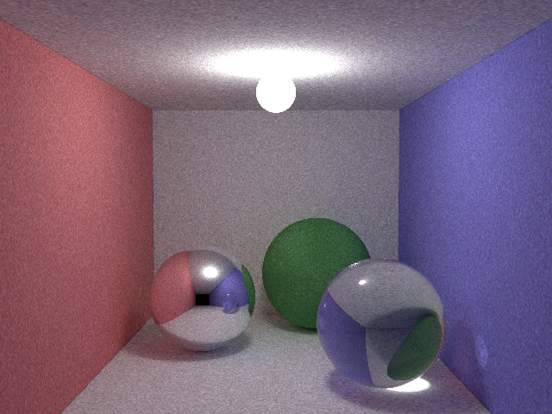
Robust Adaptive Photon Tracing using Photon Path Visibility
PPM
PM
GT
1000万フォトン
手元の実装でDiffuseが暗くなるバグの原因がわからない
1000万フォトン
1024spp

Slide 6
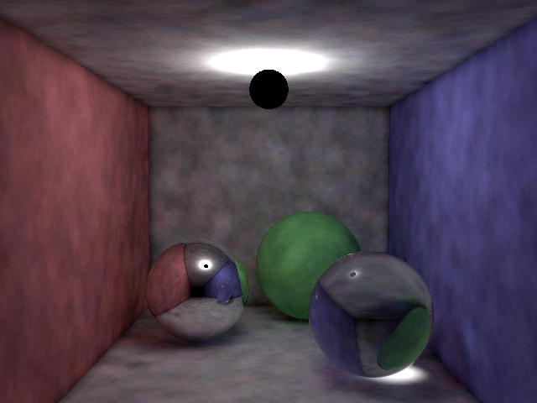
Robust Adaptive Photon Tracing using Photon Path Visibility
PPM
PPM
GT
1000万フォトン
10万フォトン
1024spp

